Slide 1
Путешествие по страницам логистики.
Выполнила:
Студентка гр. Л-9-21
Братейко Екатерина

Slide 2
Логистика-
управление материальными, информационными и людскими потоками с целью их оптимизации.
Более широкое определение логистики трактует её как учение о планировании, управлении и контроле движения материальных, информационных и финансовых ресурсов в различных системах.

Slide 3
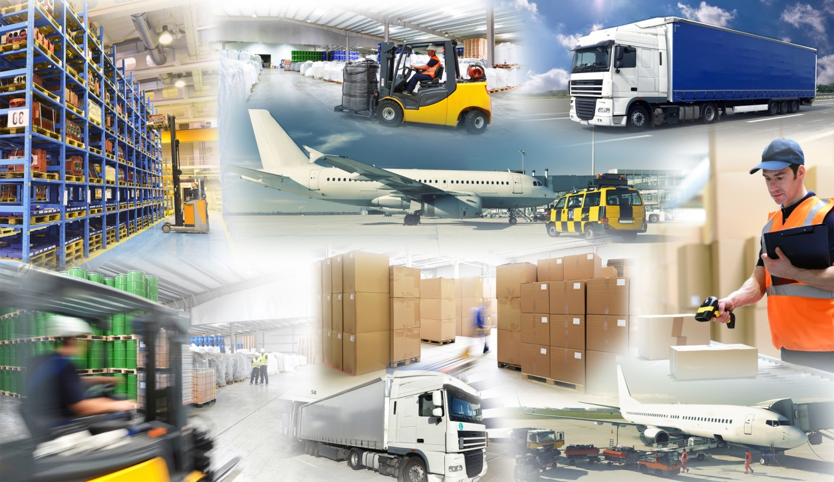
Логист-
специалист, который занимается оптимизацией процессов доставки, хранения и отгрузки.
В цикле профессиональных дисциплин мы изучаем планирование и организацию логистической деятельности; проектирование логистических систем.

Slide 4
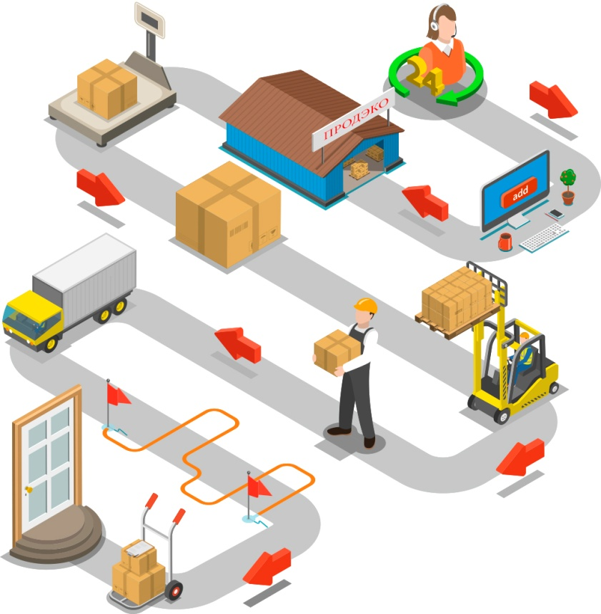
Необходимые качества будущего логиста:
Настойчивость;
Стрессоустойчивость;
Ответственность;
Аналитические способности;
Высокие организаторские способности;
Способность работать с большим объемом информации;
Умение стратегически мыслить;
Умение общаться и договариваться с людьми;
Навыки ведения переговоров;
Готовность к командировкам;
Целеустремленность.

Slide 5
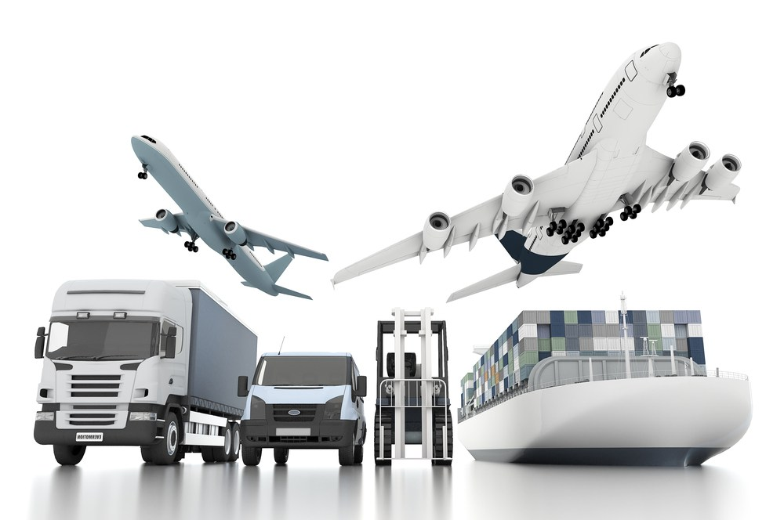
Основная цель логистики-
это достижение максимальной эффективности материальных потоков при минимальных затратах на транспортные, складские и распределительные операции на основе создания рациональной логистической системы.

Slide 6
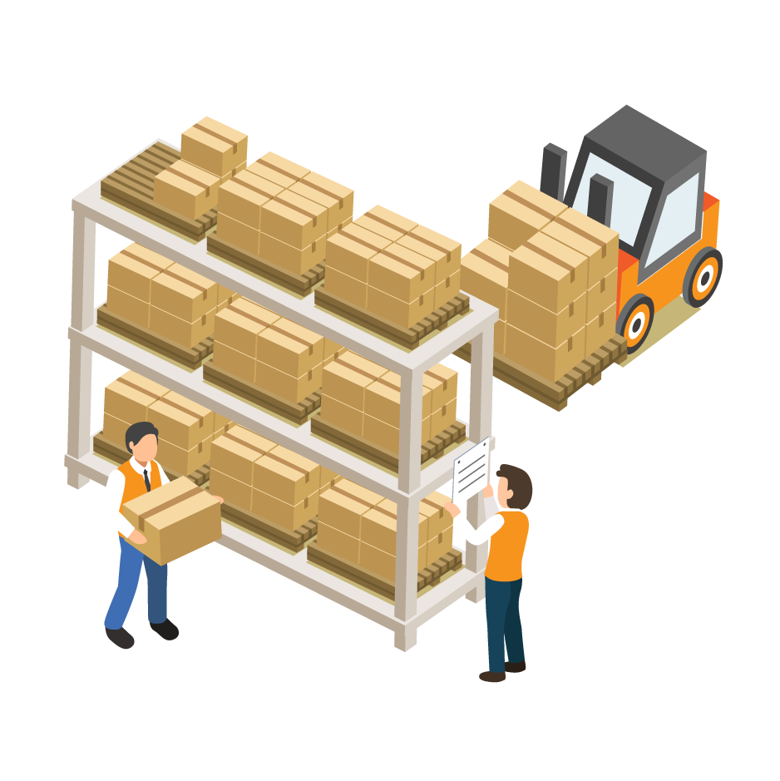
Основные задачи логистики
связаны с организацией регулирования материальных потоков и сводятся к аспектам управленческой деятельности. Частные задачи логистики связаны с конкретными действиями в данной области.

Slide 7
Основные задачи логистики
определение необходимого запаса ресурсов для бесперебойной экономической деятельности хозяйствующих субъектов;
рациональное управление запасами ресурсов и готовой продукции;
организация и управление разгрузочными, погрузочными и транспортными операциями на складах предприятия и на стороне потребителей;

Slide 8
Основные задачи логистики
организация распределения готовой продукции;
построение структурной модели функционирования логистической системы предприятия;
планирование и организация процессов снабжения, складирования, производства, распределения и транспортировки;
согласование и координация действий предприятий, участвующих в цепи поставок и распределения готовой продукции, а также отдельных подразделений в рамках одного предприятия.

Slide 9
Функции логистики
заключаются в определенных действиях, которые априори направлены на разработку и планирование рационального материального потока.
В соответствии с этим логистика выполняет 4 функции:
системообразующая
интегрирующая
регулирующая
результирующая

Slide 10
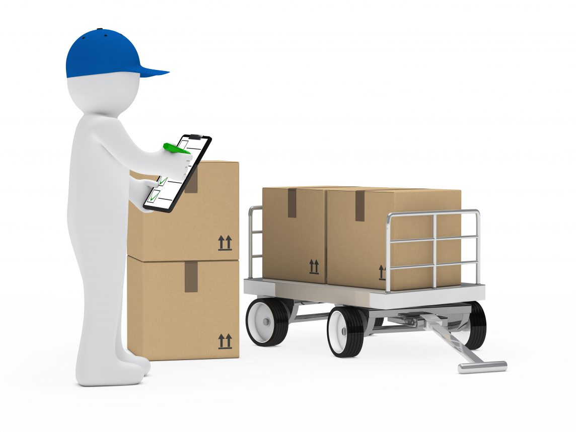
Основные виды логистики:
Закупочная;
Производственная;
Распределительная;
Транспортная;
Информационная.

Slide 11
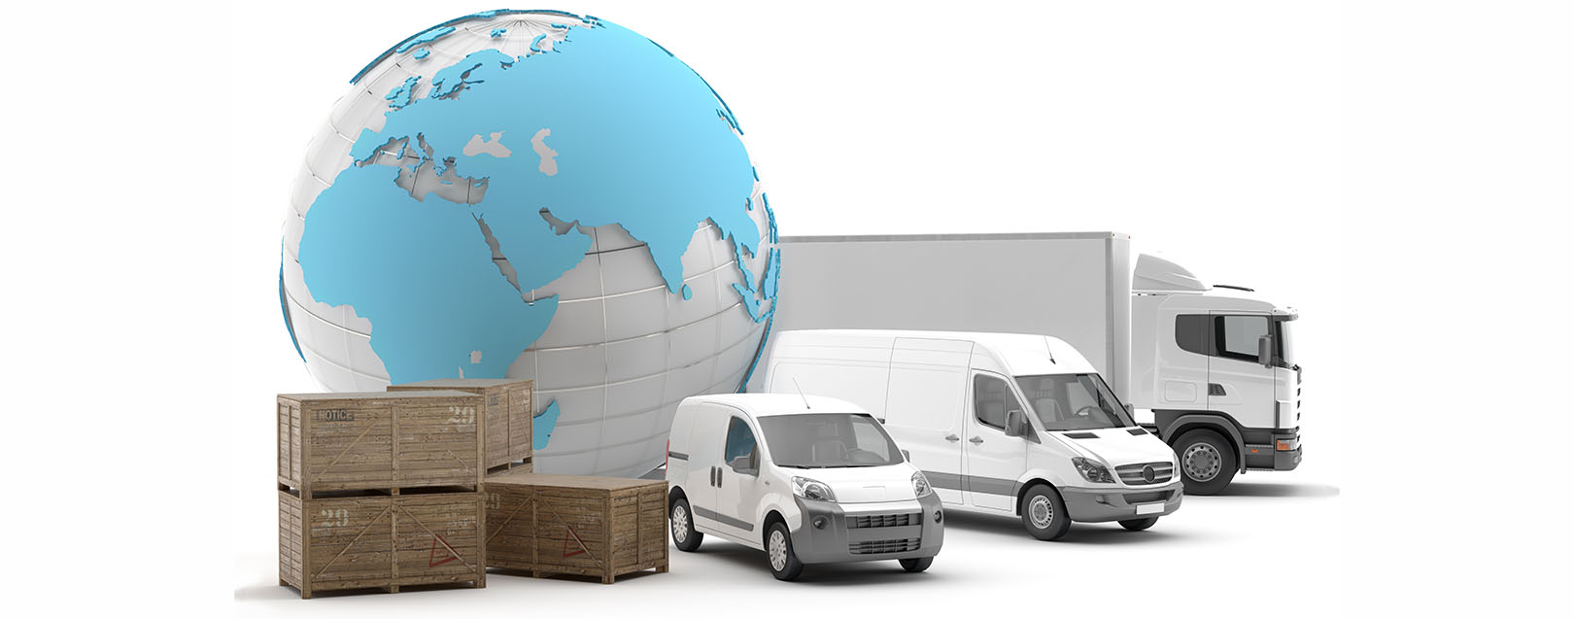
Закупочная логистика-
это управление материальными потоками в процессе обеспечения предприятия материальными ресурсами.

Slide 12
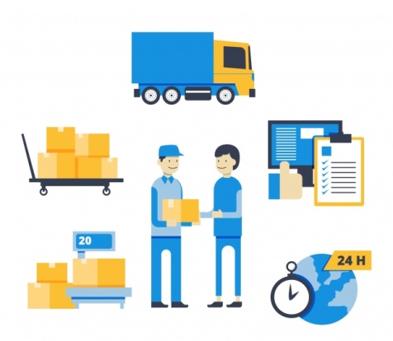
Закупочная логистика:
назначение закупочной логистики состоит в снабжении, обес­печении компании, предприятия товарами, материалами, сырьем, комплектующими, полуфабрикатами и т.п.; в хранении товаров; в управлении складскими запасами в зависимости от объема продаж, планируемого графика производства товара; в анализе и контроле товарных запасов; организации заказа товаров; оп­ределении оптимального размера заказа; поиске и выборе по­ставщиков и т.д.

Slide 13
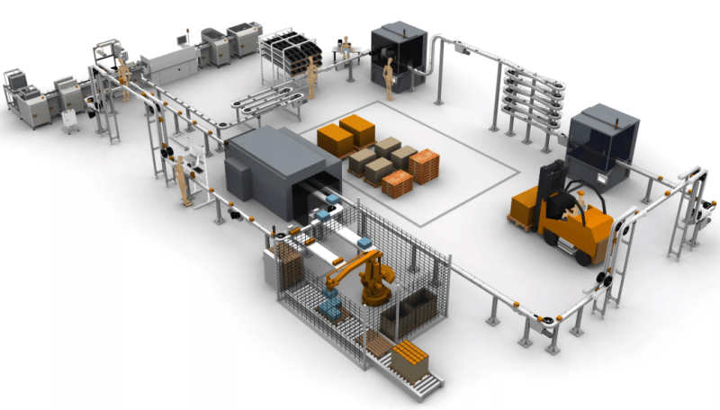
Производственная логистика-
это управление материальным потоком с учетом определенной специфики.

Slide 14
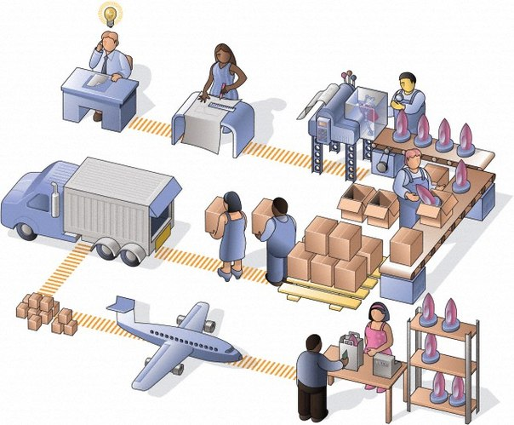
Производственная логистика:
производственная логистика обеспечивает непрерывную заг­рузку производства сырьем, материалами, комплектующими и их хранение; оптимизацию внутрипроизводственных технологических марш­рутов; содействие в обеспечении непрерывности производства в соответствии с производственным графиком, циклом и т.д.

Slide 15
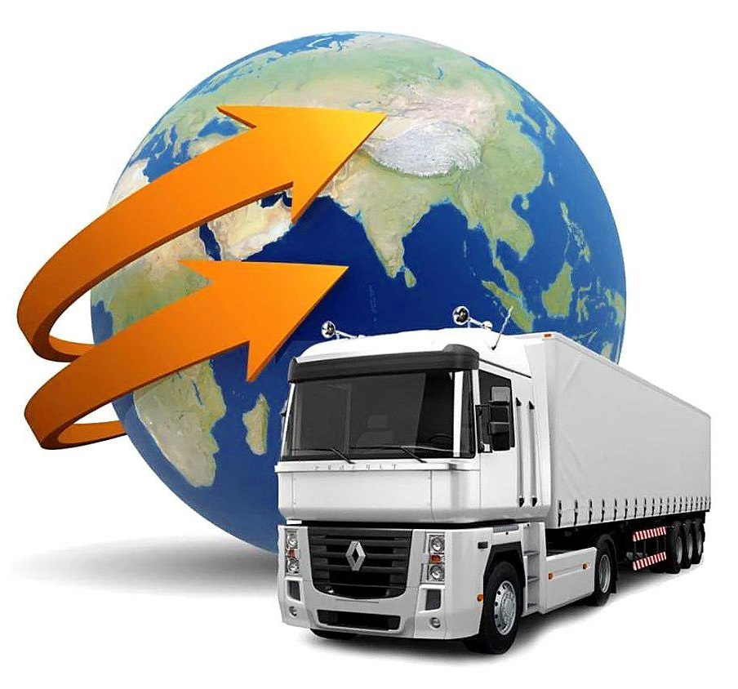
Транспортная логистика-
это система по организации доставки, а именно по перемещению каких-либо материальных предметов, веществ и пр. из одной точки в другую по оптимальному маршруту.

Slide 16
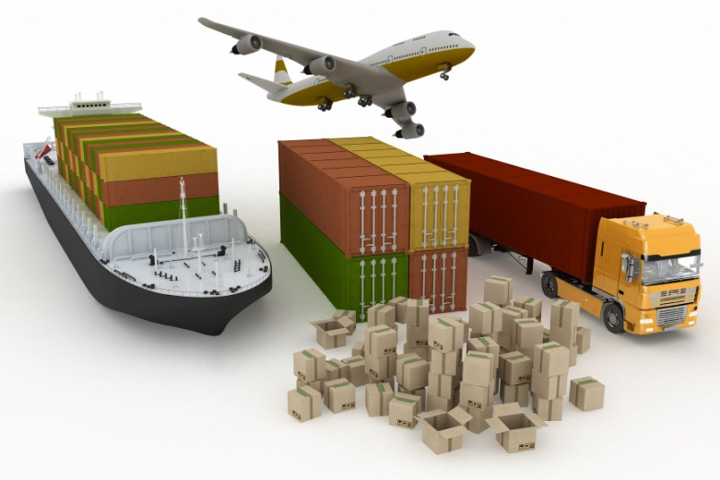
Транспортная логистика:
основной задачей является обеспечение транспортировки то­варов; минимизация транспортных затрат; нахождение оптималь­ных маршрутов по доставке; создание логистических схем, по­иск и выбор перевозчиков, экспедиторов; планирование дос­тавки; прохождение та­моженных формальностей в стране, отправления, назначения и при транзите через третьи страны; обеспечение единой контро­лируемой схемы доставки при различных перевозчиках и видах транспорта при смешанных (интермодальных) перевозках; согласование отгрузочных инструкций с отправителем и получателем и т.д.

Slide 17
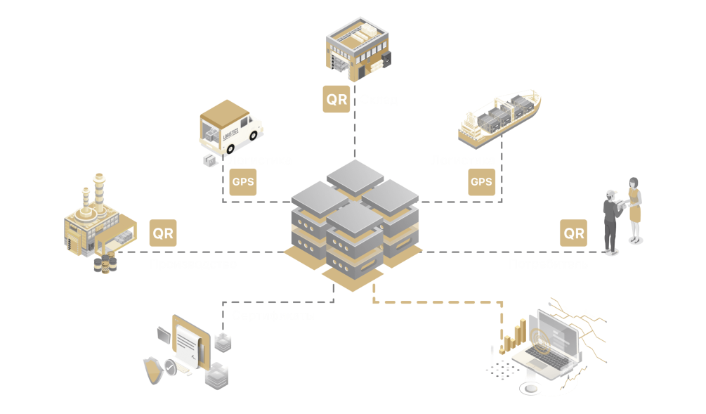
Распределительная логистика –
это управление транспортировкой, складированием и другими материальными и нематериальными операциями, которые осуществляются в процессе доведения готовой продукции до потребителя согласно интересам и требованиям последнего, а также передачи, хранения и обработки соответствующей информации.

Slide 18
Информационная логистика-
часть логистической системы, обеспечивающая функциональную область логистического менеджмента.

Slide 19
Информационная логистика:
целью информационной логистики является управление ин­формационными потоками, взаимосвязанными с материальными и финансовыми потоками; внедрение новейших информационных тех­нологий, интегрированных информационных систем автоматиза­ции в логистические процессы; использование их в закупочной, про­изводственной, распределительной и транспортной логистике; со­здание систем планирования, учета и управления, систем монито­ринга (отслеживания), позволяющих информировать клиентов о текущем статусе доставки, местонахождении товара в режиме реального времени и т.д.

Slide 20
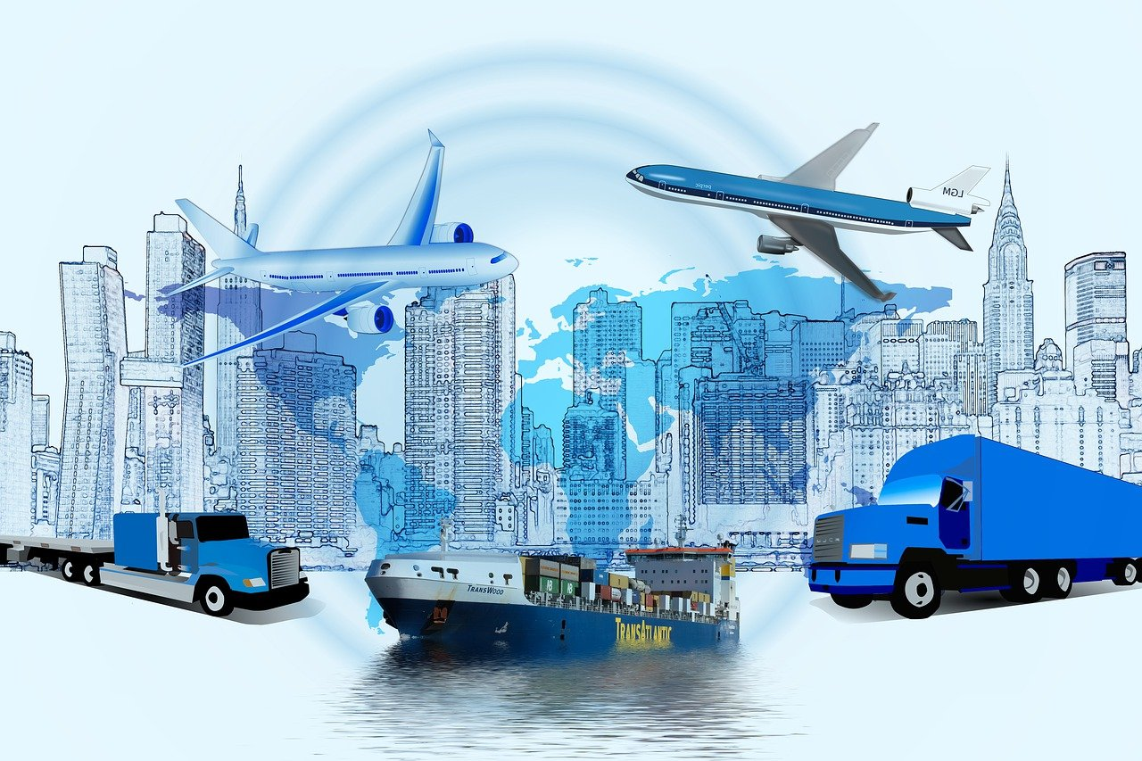
Спасибо за внимание!

